Slide 1
Процессор

Slide 2

Процессор — это мозг компьютера. Он обрабатывает информацию, выполняя инструкции из программ. Без процессора компьютер не мог бы работать.
Процессор — это микросхема, которая обрабатывает данные и инструкции в компьютере. Он выполняет математические операции, логические операции и управляет потоком данных.

Slide 3
Основные компоненты процессора
Процессор состоит из нескольких основных частей, которые работают вместе для обработки информации.
Арифметико-логическое устройство (АЛУ)
Устройство управления
Регистры
Координирует работу всех компонентов процессора, декодирует инструкции и управляет потоком данных.
Небольшие ячейки памяти, которые хранят данные и результаты промежуточных вычислений.
Выполняет математические операции (сложение, вычитание, умножение, деление) и логические операции (сравнение, булевы операции).

Slide 4
Архитектура процессора
Архитектура процессора — это его структура и принцип работы. Различают различные архитектуры, которые отличаются набором команд, организацией данных и другими характеристиками.
Архитектура фон Неймана
Архитектура Harvard
Классическая архитектура, где данные и инструкции хранятся в единой адресной памяти.
Архитектура, где данные и инструкции хранятся в разных адресных пространствах, что позволяет выполнять операции с ними одновременно.
Архитектура RISC
Архитектура CISC
Архитектура, использующая набор простых команд, оптимизированных для быстрого выполнения.
Архитектура, использующая набор сложных команд, которые могут выполнять несколько операций за один такт.

Slide 5
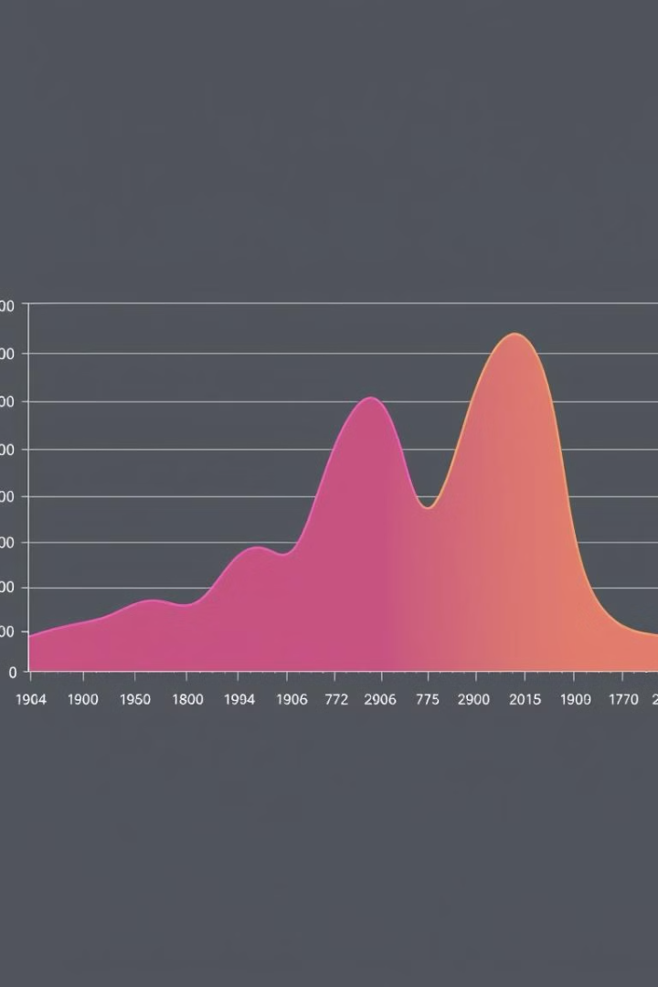
Производительность процессора
Производительность процессора — это скорость обработки данных. Она измеряется в тактовой частоте, количестве ядер и других параметрах.
1
Тактовая частота
Скорость, с которой процессор выполняет операции. Измеряется в ГГц.
2
Количество ядер
Количество независимых процессорных блоков, которые могут выполнять операции одновременно.
3
Кэш-память
Быстрая память, которая хранит часто используемые данные, чтобы процессор мог быстро к ним получить доступ.

Slide 6
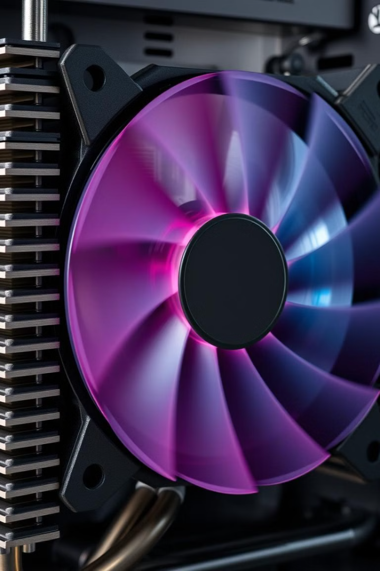
Охлаждение процессора
Процессор выделяет тепло при работе, поэтому необходима система охлаждения, чтобы избежать перегрева.
Кулер
Активное охлаждение с помощью вентилятора, который отводит
тепло от процессора.
Водяное охлаждение
Более эффективная система, которая использует жидкость для отвода тепла от процессора.
Радиатор
Пассивный способ охлаждения, который использует радиатор для отвода тепла от процессора.

Slide 7
Спасибо за внимание!

